Slide 1

Алгоритмы решения геометрических задач

Slide 2
Отрезки

Slide 3
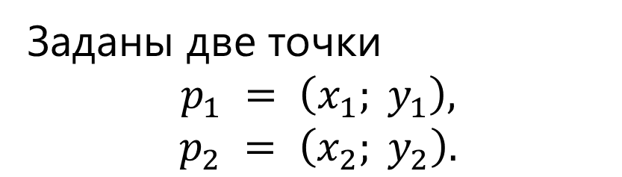
Две точки
Заданы две точки
$$p_{1} = \left(x_{1}; y_{1}\right),$$
$$p_{2} = \left(x_{2}; y_{2}\right).$$

Slide 4
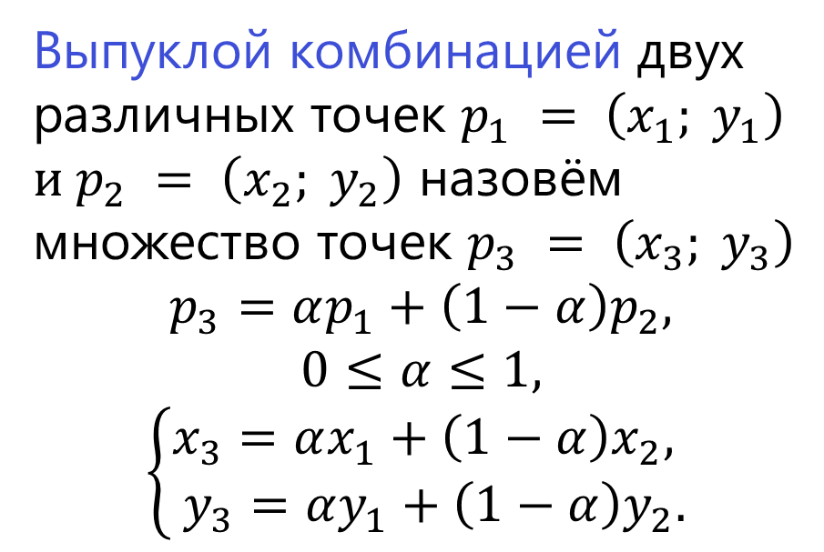
Convex combination
Выпуклой комбинацией двух различных точек $p_{1} = \left(x_{1}; y_{1}\right)$ и $p_{2} = \left(x_{2}; y_{2}\right)$ назовём множество точек $p_{3} = \left(x_{3}; y_{3}\right)$
$$p_{3}=αp_{1}+\left(1−α\right)p_{2},$$
$$0≤α≤1,$$
$$\left\{\begin{aligned}x_{3}=αx_{1}+\left(1−α\right)x_{2}, \\ y_{3}=αy_{1}+\left(1−α\right)y_{2}.\end{aligned}\right.$$

Slide 5
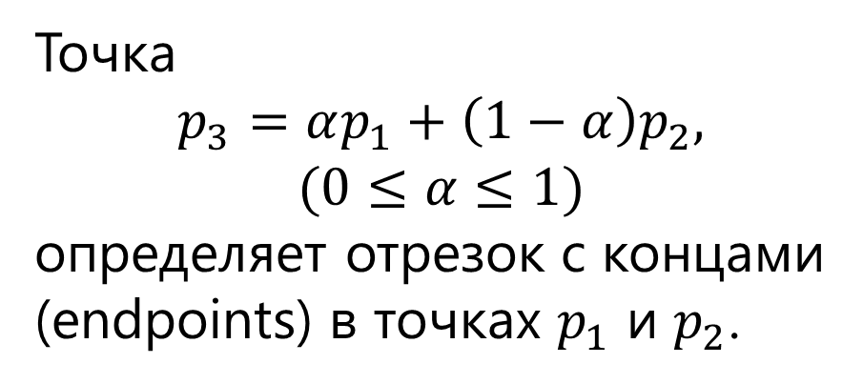
Line segment
Точка
$$p_{3}=αp_{1}+\left(1−α\right)p_{2},$$
$$(0≤α≤1)$$
определяет отрезок с концами (endpoints) в точках $p_{1}$ и $p_{2}$.

Slide 6
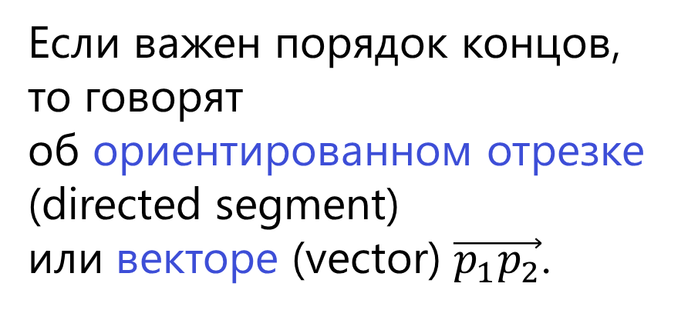
Directed segment
Если важен порядок концов, то говорят об ориентированном отрезке (directed segment) или векторе (vector) $\vec{p_{1}p_{2}}$.

Slide 7
Простейшие задачи

Slide 8
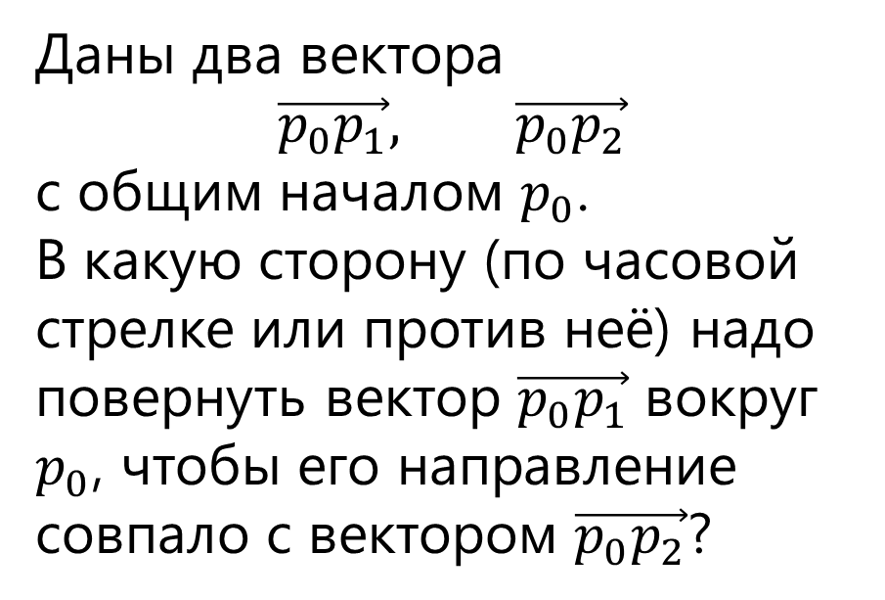
Поворот вектора
Даны два вектора
$$\vec{p_{0}p_{1}}, \vec{p_{0}p_{2}}$$
с общим началом $p_{0}$.
В какую сторону (по часовой стрелке или против неё) надо
повернуть вектор $\vec{p_{0}p_{1}}$ вокруг $p_{0}$, чтобы его направление совпало с вектором $\vec{p_{0}p_{2}}$?
Notes:
Имеется в виду поворот на меньший из двух углов поворотов.

Slide 9
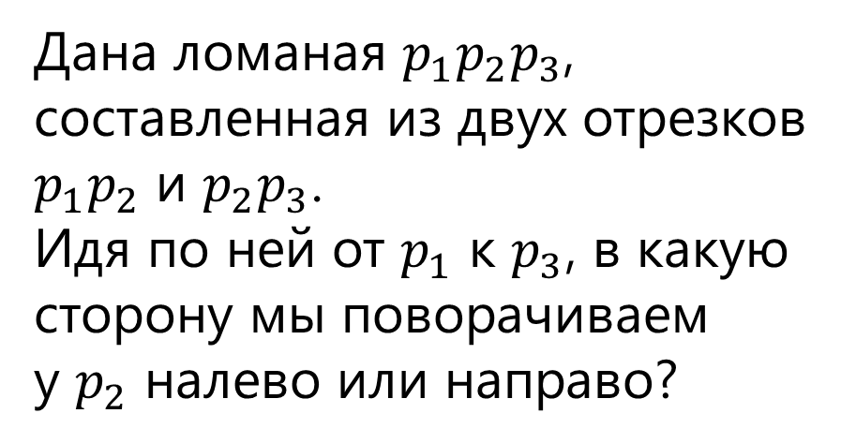
Поворот ломанной
Дана ломаная $p_{1}p_{2}p_{3}$, составленная из двух отрезков $p_{1}p_{2}$ и $p_{2}p_{3}$.
Идя по ней от $p_{1}$ к $p_{3}$, в какую сторону мы поворачиваем у $p_{2}$ налево или направо?

Slide 10
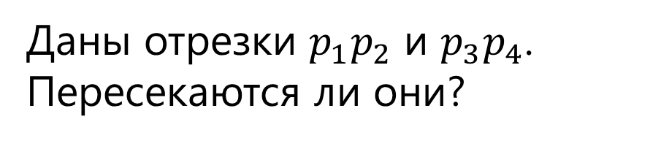
Пересечение отрезков
Даны отрезки $p_{1}p_{2}$ и $p_{3}p_{4}$.
Пересекаются ли они?

Slide 11
Математика

Slide 12
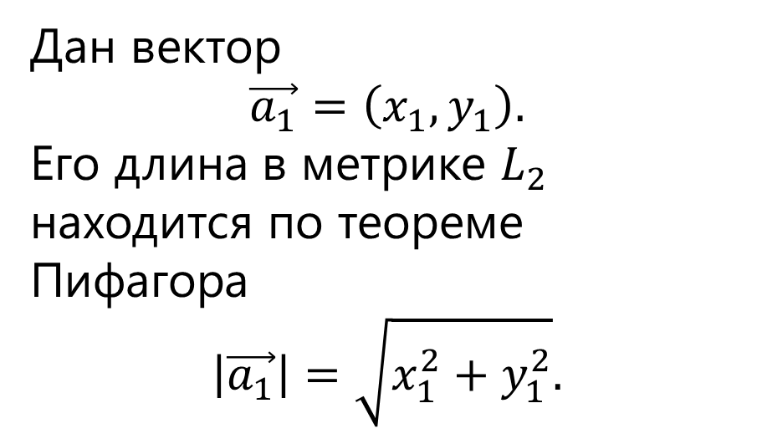
Длина вектора
Дан вектор
$$\vec{a_{1}}=\left(x_{1},y_{1}\right).$$
Его длина в метрике $L_{2}$ находится по теореме Пифагора
$$\left|\vec{a_{1}}\right|=\sqrt{x_{1}^{2}+y_{1}^{2}}.$$

Slide 13
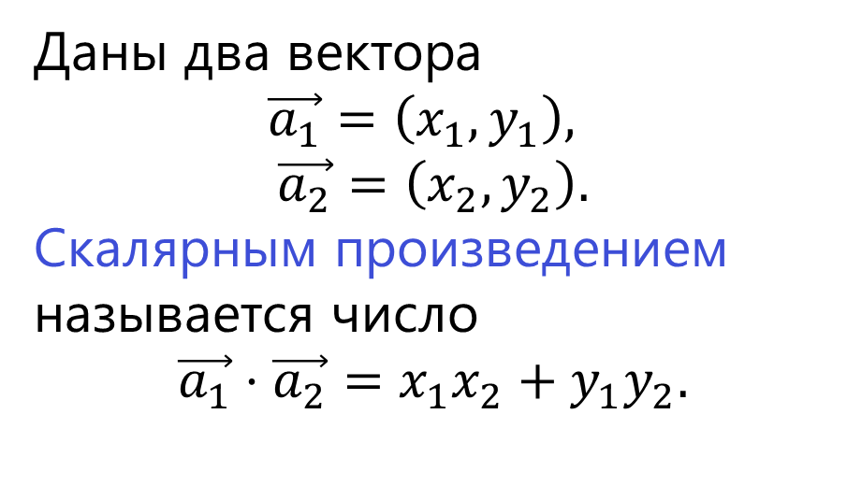
Скалярное произведение
Даны два вектора
$$\vec{a_{1}}=\left(x_{1},y_{1}\right),$$
$$\vec{a_{2}}=\left(x_{2},y_{2}\right).$$
Скалярным произведением называется число
$$\vec{a_{1}}⋅\vec{a_{2}}=x_{1}x_{2}+y_{1}y_{2}.$$

Slide 14
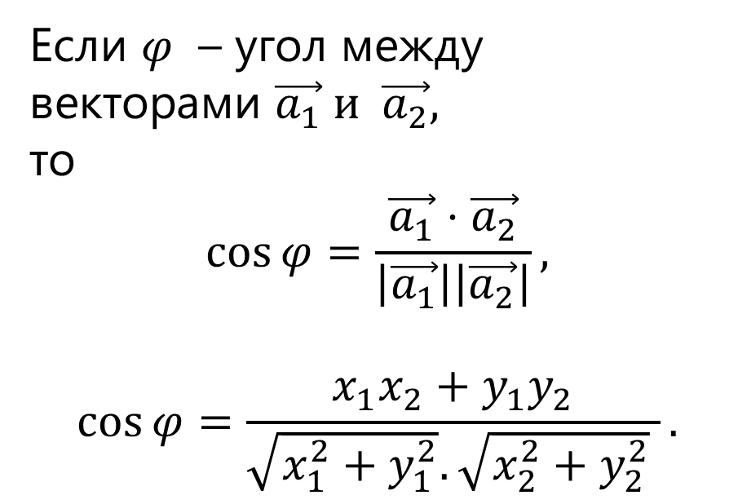
Угол между векторами
Если $φ$ – угол между векторами $\vec{a_{1}}$ и $\vec{a_{2}},$
то
$$\cos{φ}=\frac{\vec{a_{1}}⋅\vec{a_{2}}}{\left|\vec{a_{1}}\right|\left|\vec{a_{2}}\right|},$$
$$\cos{φ}=\frac{x_{1}x_{2}+y_{1}y_{2}}{\sqrt{x_{1}^{2}+y_{1}^{2}}.\sqrt{x_{2}^{2}+y_{2}^{2}} }.$$

Slide 15
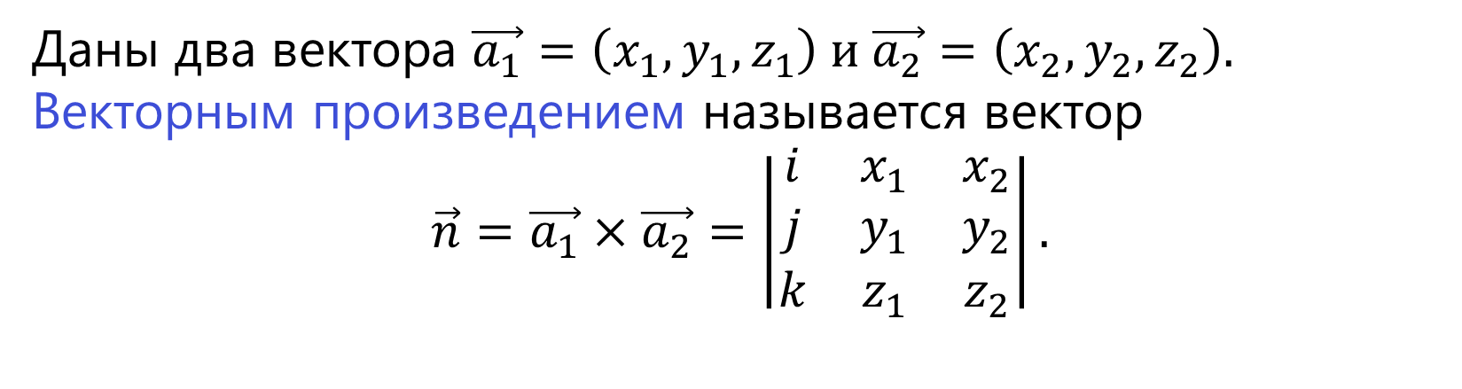
Векторное произведение
Даны два вектора $\vec{a_{1}}=\left(x_{1},y_{1}, z_{1}\right)$ и $\vec{a_{2}}=\left(x_{2},y_{2},z_{2}\right).$
Векторным произведением называется вектор
$$\vec{n}=\vec{a_{1}}×\vec{a_{2}}=\left|\begin{matrix}i & x_{1} & x_{2} \\ j & y_{1} & y_{2} \\ k & z_{1} & z_{2}\end{matrix}\right|.$$

Slide 16
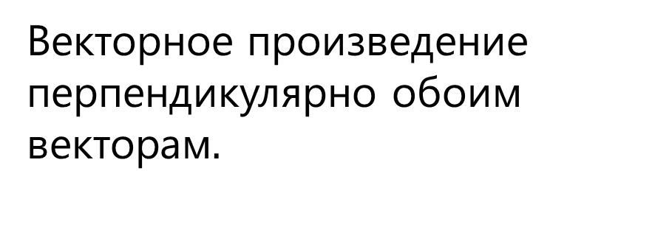
Векторное произведение
Векторное произведение перпендикулярно обоим векторам$.$

Slide 17
Векторное произведение
Модуль векторного произведения равен площади параллелограмма построенного на этих векторах.

Slide 18
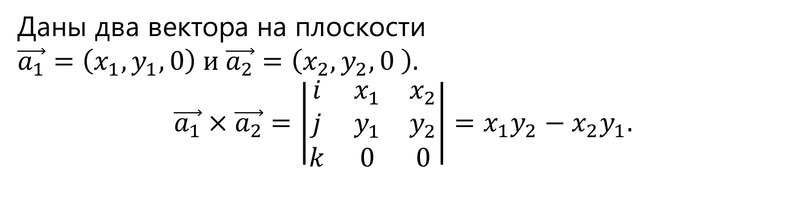
Векторное произведение на плоскости
Даны два вектора на плоскости $\vec{a_{1}}=\left(x_{1},y_{1}, 0\right)$ и $\vec{a_{2}}=\left(x_{2},y_{2},0 \right).$
$$\vec{a_{1}}×\vec{a_{2}}=\left|\begin{matrix}i & x_{1} & x_{2} \\ j & y_{1} & y_{2} \\ k & 0 & 0\end{matrix}\right|=x_{1}y_{2}−x_{2}y_{1}.$$

Slide 19
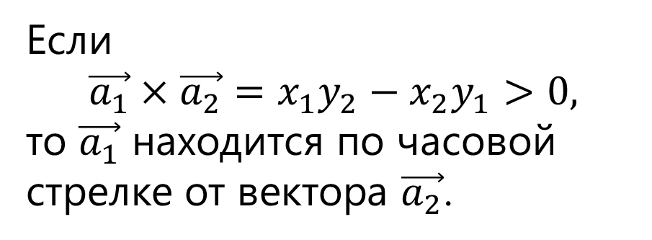


Векторное произведение
Если
$$\vec{a_{1}}×\vec{a_{2}}=x_{1}y_{2}−x_{2}y_{1}>0,$$
то $\vec{a_{1}}$ находится по часовой стрелке от вектора $\vec{a_{2}}$.
$$\vec{a_{2}}$$
$$\vec{a_{1}}$$

Slide 20
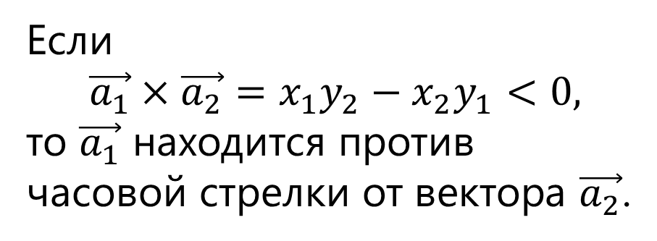


Векторное произведение
Если
$$\vec{a_{1}}×\vec{a_{2}}=x_{1}y_{2}−x_{2}y_{1}<0,$$
то $\vec{a_{1}}$ находится против часовой стрелки от вектора $\vec{a_{2}}$.
$$\vec{a_{1}}$$
$$\vec{a_{2}}$$

Slide 21
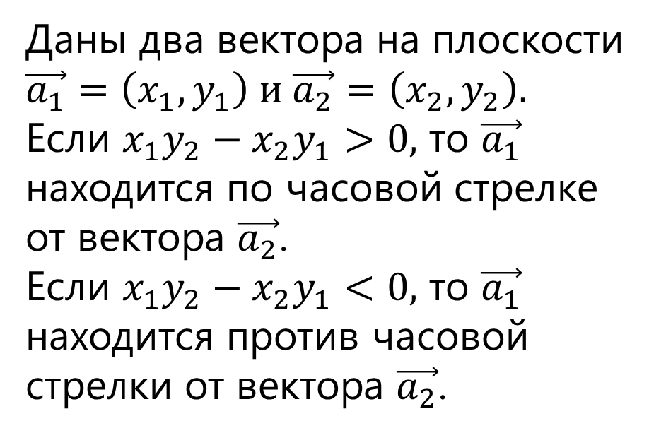
Поворот вектора
Даны два вектора на плоскости
$\vec{a_{1}}=\left(x_{1},y_{1}\right)$ и $\vec{a_{2}}=\left(x_{2},y_{2}\right).$
Если $x_{1}y_{2}−x_{2}y_{1}>0,$ то $\vec{a_{1}}$ находится по часовой стрелке от вектора $\vec{a_{2}}$.
Если $x_{1}y_{2}−x_{2}y_{1}<0,$ то $\vec{a_{1}}$ находится против часовой стрелки от вектора $\vec{a_{2}}$.

Slide 22

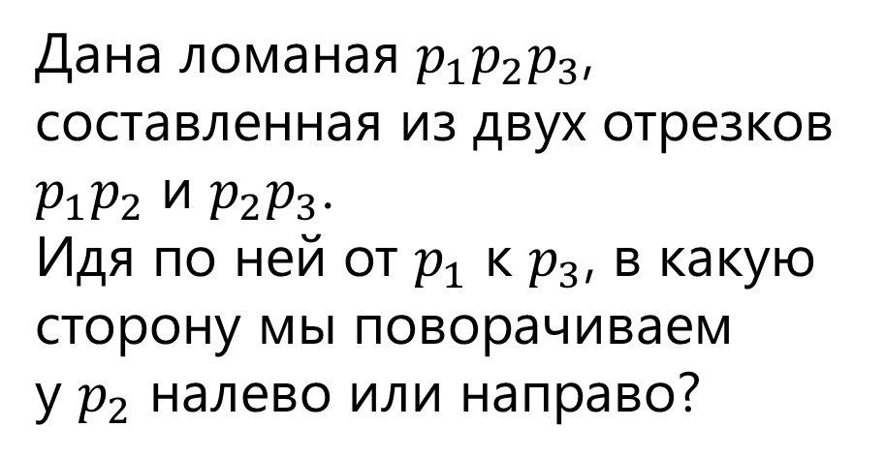


Поворот ломанной
Дана ломаная $p_{1}p_{2}p_{3}$, составленная из двух отрезков $p_{1}p_{2}$ и $p_{2}p_{3}$.
Идя по ней от $p_{1}$ к $p_{3}$, в какую сторону мы поворачиваем у $p_{2}$ налево или направо?
$p_{3}$
$p_{2}$
$p_{1}$

Slide 23
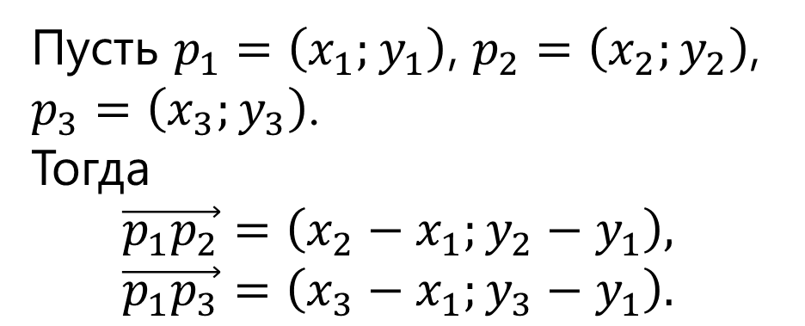
Поворот ломанной
Пусть $p_{1}=\left(x_{1};y_{1}\right)$, $p_{2}=\left(x_{2};y_{2}\right)$, $p_{3}=\left(x_{3};y_{3}\right)$.
Тогда
$$\vec{p_{1}p_{2}}=\left(x_{2}−x_{1};y_{2}−y_{1}\right),$$
$$\vec{p_{1}p_{3}}=\left(x_{3}−x_{1};y_{3}−y_{1}\right).$$
$p_{3}$
$p_{2}$
$p_{1}$

Slide 24
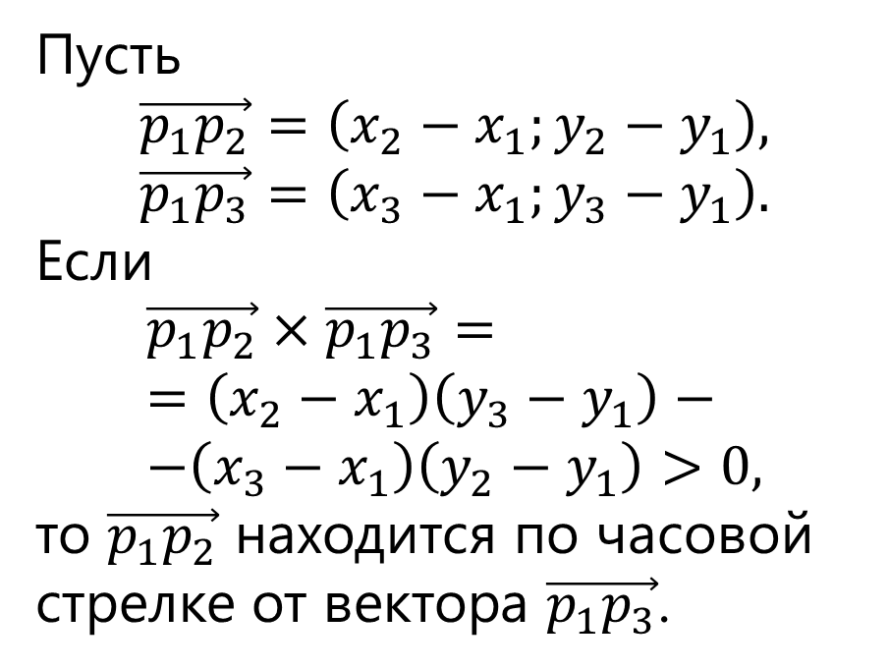

Поворот ломанной
Пусть
$$\vec{p_{1}p_{2}}=\left(x_{2}−x_{1};y_{2}−y_{1}\right),$$
$$\vec{p_{1}p_{3}}=\left(x_{3}−x_{1};y_{3}−y_{1}\right).$$
Если
$$\vec{p_{1}p_{2}}×\vec{p_{1}p_{3}}==\left(x_{2}−x_{1}\right)\left(y_{3}−y_{1}\right)− \\ −\left(x_{3}−x_{1}\right)\left(y_{2}−y_{1}\right)>0,$$
то $\vec{p_{1}p_{2}}$ находится по часовой стрелке от вектора $\vec{p_{1}p_{3}}$.
$p_{3}$
$p_{2}$
$p_{1}$

Slide 25
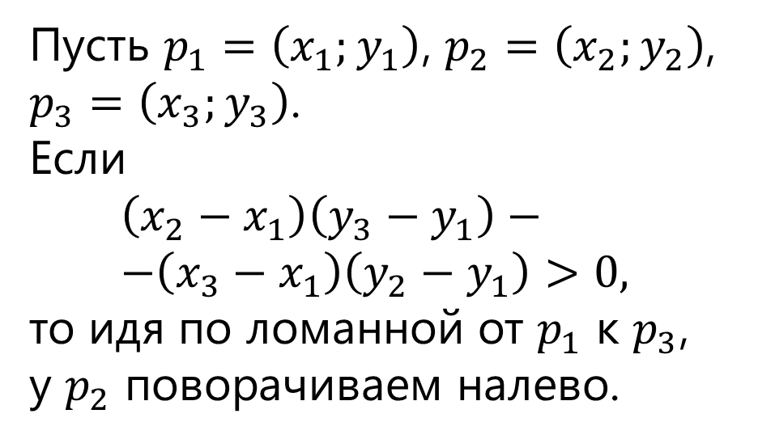
Поворот ломанной
Пусть $p_{1}=\left(x_{1};y_{1}\right)$, $p_{2}=\left(x_{2};y_{2}\right)$, $p_{3}=\left(x_{3};y_{3}\right)$.
Если
$$\left(x_{2}−x_{1}\right)\left(y_{3}−y_{1}\right)− \\ −\left(x_{3}−x_{1}\right)\left(y_{2}−y_{1}\right)>0,$$
то идя по ломанной от $p_{1}$ к $p_{3}$, у $p_{2}$ поворачиваем налево.
$p_{3}$
$p_{2}$
$p_{1}$

Slide 26
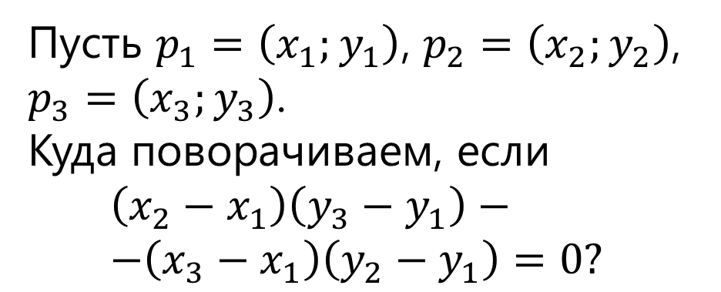
Поворот ломанной
Пусть $p_{1}=\left(x_{1};y_{1}\right)$, $p_{2}=\left(x_{2};y_{2}\right)$, $p_{3}=\left(x_{3};y_{3}\right)$.
Куда поворачиваем, если
$$\left(x_{2}−x_{1}\right)\left(y_{3}−y_{1}\right)− \\ −\left(x_{3}−x_{1}\right)\left(y_{2}−y_{1}\right)=0?$$
$p_{3}$
$p_{2}$
$p_{1}$

Slide 27
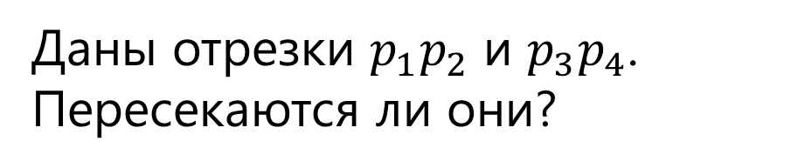
Пересечение отрезков
Даны отрезки $p_{1}p_{2}$ и $p_{3}p_{4}$.
Пересекаются ли они?

Slide 28
Bounding box
Ограничивающим прямоугольником геометрической фигуры будем называть наименьший из прямоугольников со сторонами, параллельными осям координат, которые содержат данную фигуру.

Slide 29
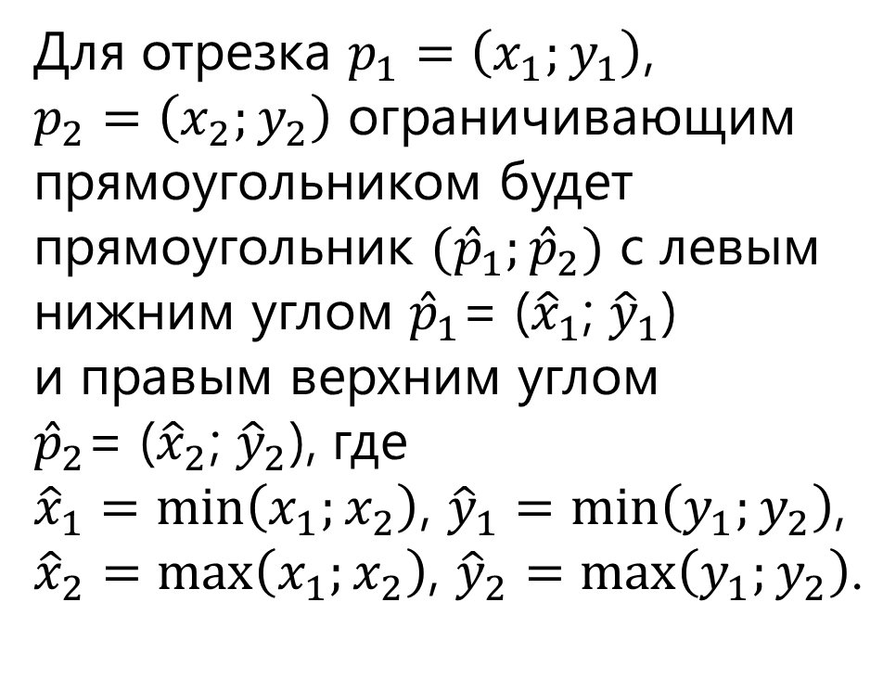
Bounding box
Для отрезка $p_{1}=\left(x_{1};y_{1}\right)$, $p_{2}=\left(x_{2};y_{2}\right)$ ограничивающим прямоугольником будет прямоугольник $({\hat{p}}_{1};{\hat{p}}_{2})$ с левым
нижним углом ${\hat{p}}_{1}$= (${\hat{x}}_{1}$; ${\hat{y}}_{1}$) и правым верхним углом ${\hat{p}}_{2}$= (${\hat{x}}_{2}$; ${\hat{y}}_{2}$), где
${\hat{x}}_{1}=\min\left(x_{1};x_{2}\right)$, ${\hat{y}}_{1}=\min\left(y_{1};y_{2}\right)$, ${\hat{x}}_{2}=\max\left(x_{1};x_{2}\right)$, ${\hat{y}}_{2}=\max\left(y_{1};y_{2}\right)$.

Slide 30
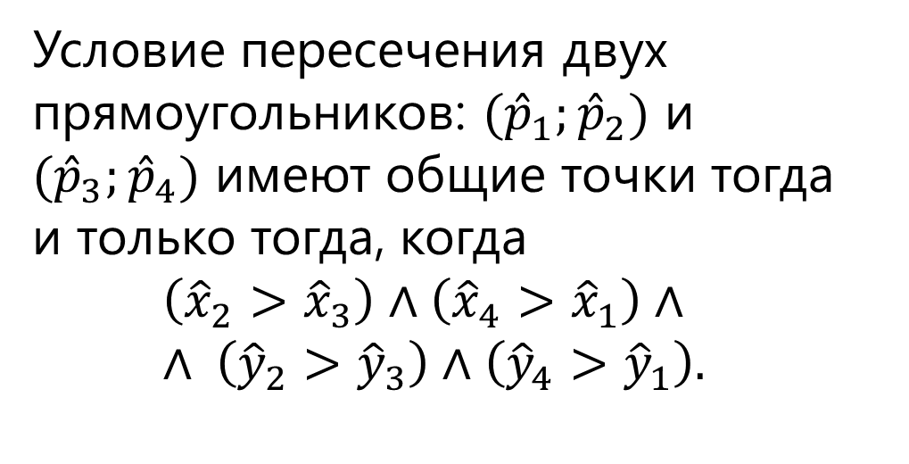
Прямоугольники пересекаются
Условие пересечения двух прямоугольников: $({\hat{p}}_{1};{\hat{p}}_{2})$ и $({\hat{p}}_{3};{\hat{p}}_{4})$ имеют общие точки тогда и только тогда, когда
$$\left({\hat{x}}_{2}>{\hat{x}}_{3}\right)∧\left({\hat{x}}_{4}>{\hat{x}}_{1}\right)∧ \\ ∧ \left({\hat{y}}_{2}>{\hat{y}}_{3}\right)∧\left({\hat{y}}_{4}>{\hat{y}}_{1}\right).$$

Slide 31
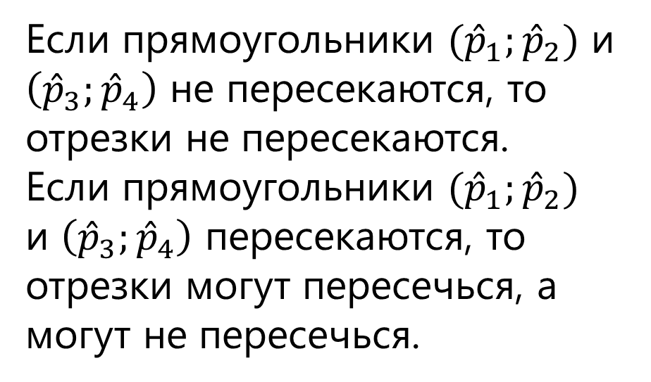
Пересечение отрезков
Если прямоугольники $({\hat{p}}_{1};{\hat{p}}_{2})$ и $\left({\hat{p}}_{3};{\hat{p}}_{4}\right)$ не пересекаются, то отрезки не пересекаются.
Если прямоугольники $({\hat{p}}_{1};{\hat{p}}_{2})$
и $\left({\hat{p}}_{3};{\hat{p}}_{4}\right)$ пересекаются, то отрезки могут пересечься, а могут не пересечься.

Slide 32
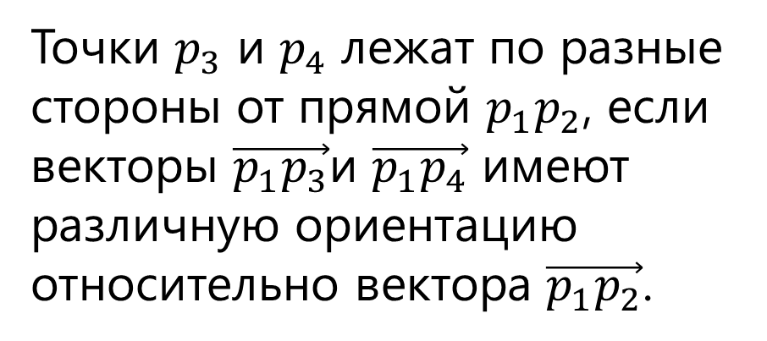



Пересечение отрезков
Точки $p_{3}$ и $p_{4}$ лежат по разные стороны от прямой $p_{1}p_{2}$, если
векторы $\vec{p_{1}p_{3}}$и $\vec{p_{1}p_{4}}$ имеют различную ориентацию относительно вектора $\vec{p_{1}p_{2}}$.
$p_{3}$
$p_{2}$
$p_{4}$
$p_{1}$

Slide 33

Пересечение отрезков
Важно!
Условие отрезок пересекает прямую надо проверять для обоих отрезков.
$p_{3}$
$p_{2}$
$p_{4}$
$p_{1}$

Slide 34
Метод «движущейся прямой».
Sweeping line method

Slide 35
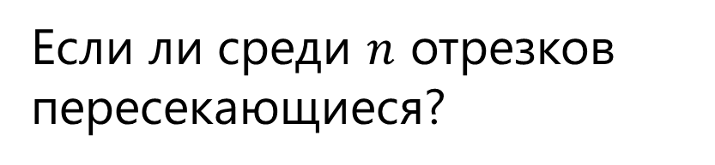
Sweeping line method
Если ли среди $n$ отрезков пересекающиеся?

Slide 36
Sweeping line method
Будем считать, что среди рассматриваемых отрезков нет вертикальных и что никакие три отрезка не походят через одну и ту же точку.
Движущаяся вертикальная прямая в любой момент времени пересекает каждый из отрезков максимум в одной точке.

Slide 37
Наличие пересекающихся отрезков
Движущаяся вертикальная прямая в любой момент времени пересекает каждый из отрезков максимум в одной точке.

Slide 38
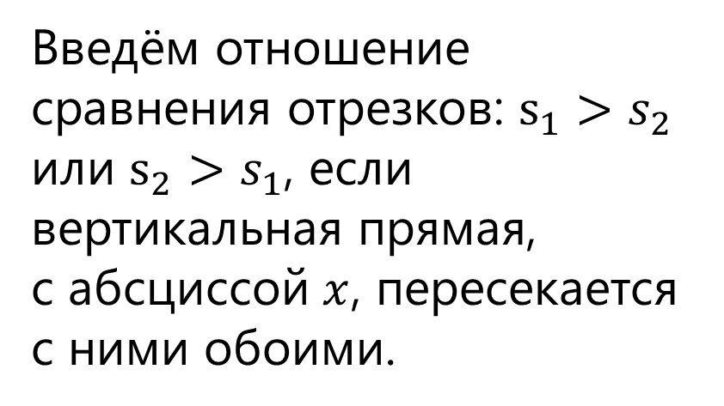
Наличие пересекающихся отрезков
Введём отношение сравнения отрезков: $s_{1}>s_{2}$ или $s_{2}>s_{1}$, если вертикальная прямая,
с абсциссой $x$, пересекается с ними обоими.

Slide 39
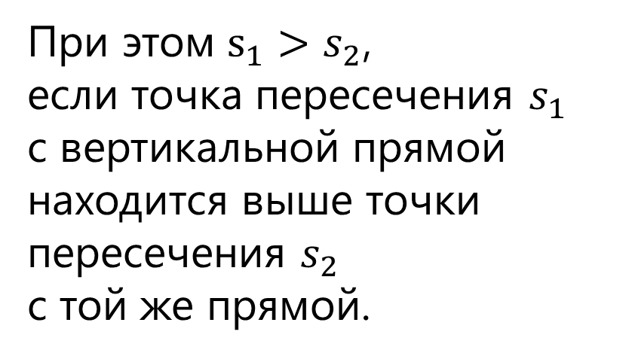
Наличие пересекающихся отрезков
При этом $s_{1}>s_{2}$, если точка пересечения $s_{1}$ с вертикальной прямой находится выше точки пересечения $s_{2}$ с той же прямой.

Slide 40
Наличие пересекающихся отрезков
Что происходит, когда вертикальная прямая проходит через точку пересечения двух отрезков?

Slide 41
Sweeping line method
Используя метод движущейся прямой, мы храним информацию двух видов.
1. Состояние дел у прямой. Задаётся упорядоченным множеством отрезков, пересекаемых движущейся прямой
в текущий момент.

Slide 42
Sweeping line method
2. Расписание. Представляет собой последовательность моментов времени, в которых состояние может измениться (перечисленных в порядке возрастания времени). Такие моменты времени называются критическими точками, так что изменение состояния дел у прямой возможно только в критической точке.

Slide 43
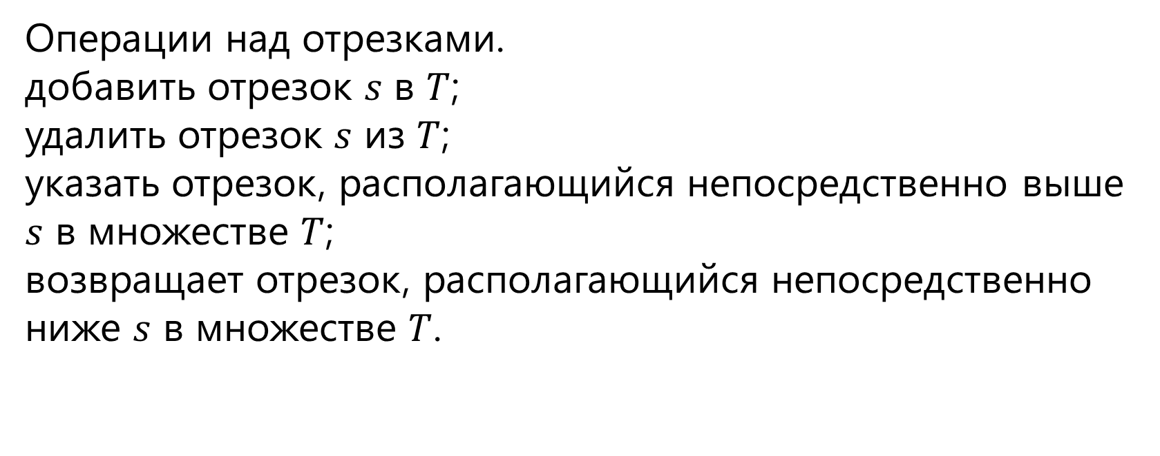
Sweeping line method
Операции над отрезками.
добавить отрезок $s$ в $T$;
удалить отрезок $s$ из $T$;
указать отрезок, располагающийся непосредственно выше $s$ в множестве $T$;
возвращает отрезок, располагающийся непосредственно ниже $s$ в множестве $T$.

Slide 44
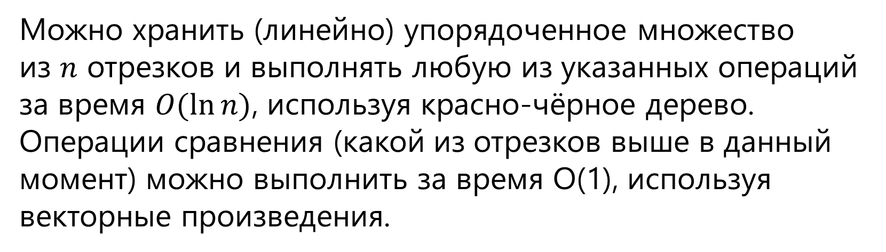
Sweeping line method
Можно хранить (линейно) упорядоченное множество из $n$ отрезков и выполнять любую из указанных операций за время $O(ln⁡n)$, используя красно-чёрное дерево.
Операции сравнения (какой из отрезков выше в данный момент) можно выполнить за время O(1), используя векторные произведения.

Slide 45
Построение выпуклой оболочки

Slide 46
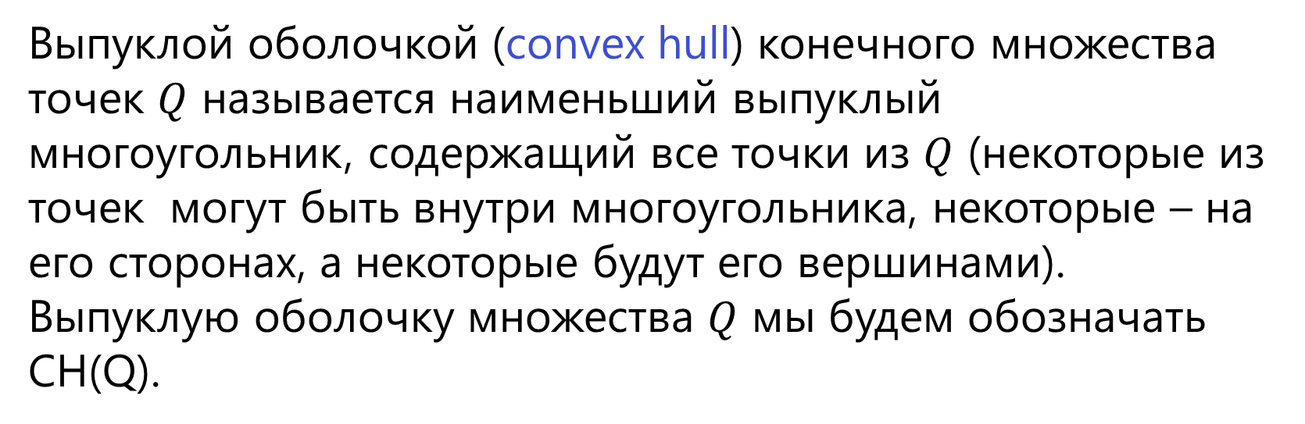
Построение выпуклой оболочки
Выпуклой оболочкой (convex hull) конечного множества точек $Q$ называется наименьший выпуклый многоугольник, содержащий все точки из $Q$ (некоторые из точек могут быть внутри многоугольника, некоторые – на его сторонах, а некоторые будут его вершинами).
Выпуклую оболочку множества $Q$ мы будем обозначать CH(Q).

Slide 47
Построение выпуклой оболочки
Алгоритм «Сканирование Грэхема» использует метод вращающегося луча (rotational sweep): выбирается полярная система координат, точки обрабатываются в порядке возрастания полярных углов, как во вращающемся радаре.

Slide 48
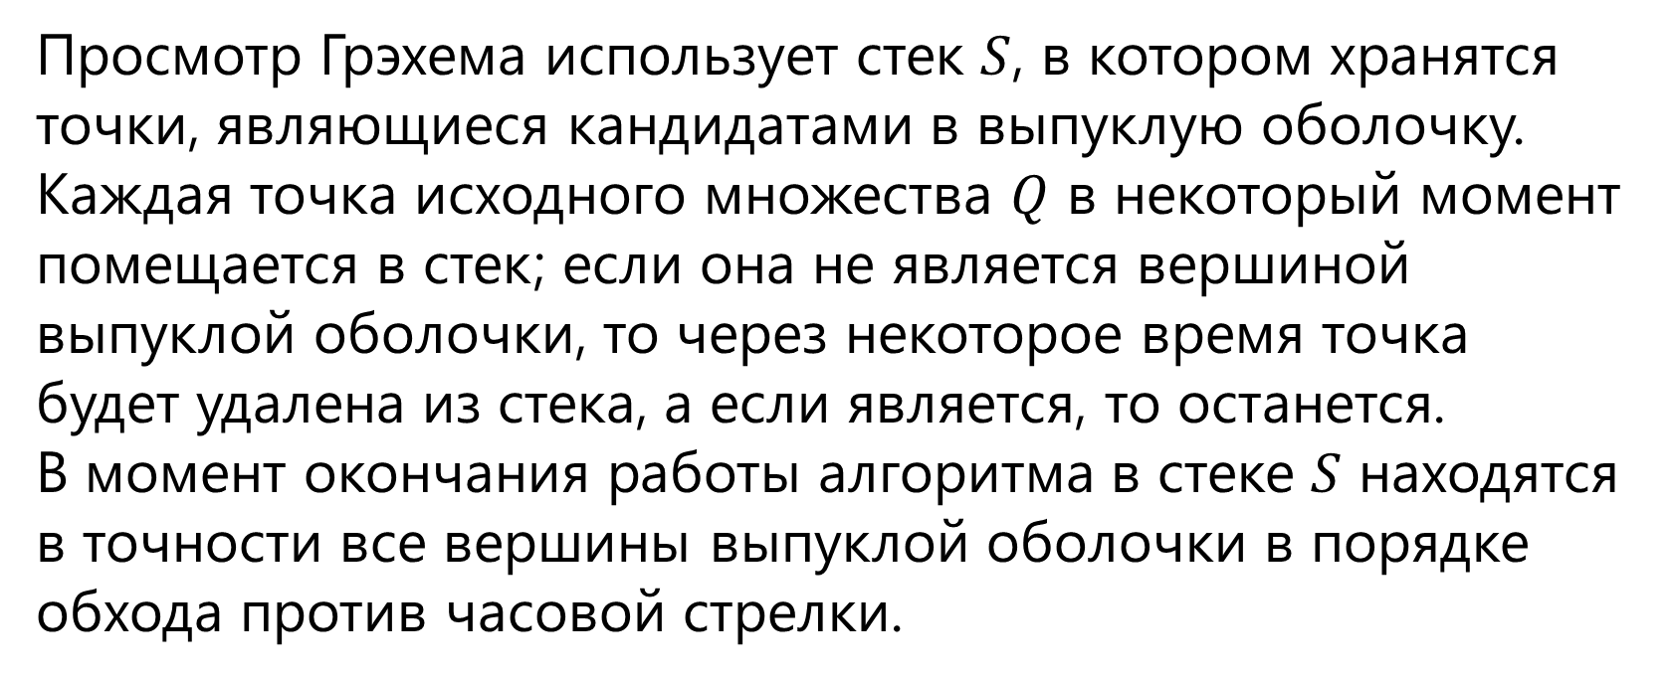
Построение выпуклой оболочки
Просмотр Грэхема использует стек $S$, в котором хранятся точки, являющиеся кандидатами в выпуклую оболочку. Каждая точка исходного множества $Q$ в некоторый момент помещается в стек; если она не является вершиной выпуклой оболочки, то через некоторое время точка будет удалена из стека, а если является, то останется.
В момент окончания работы алгоритма в стеке $S$ находятся в точности все вершины выпуклой оболочки в порядке обхода против часовой стрелки.

Slide 49
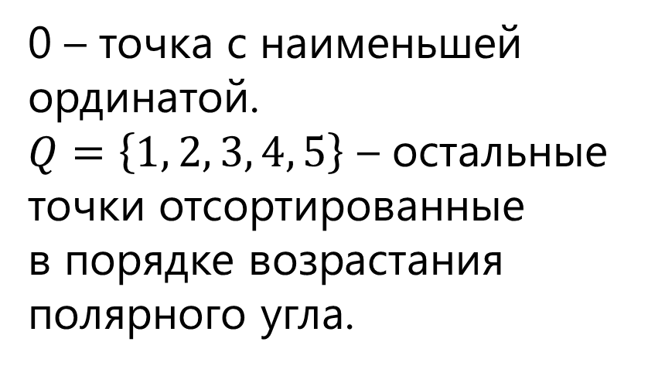
Сканирование Грэхема
0 – точка с наименьшей ординатой.
$Q=\left\{1, 2, 3, 4, 5\right\}$ – остальные точки отсортированные в порядке возрастания полярного угла.
5
4
2
3
1
0

Slide 50
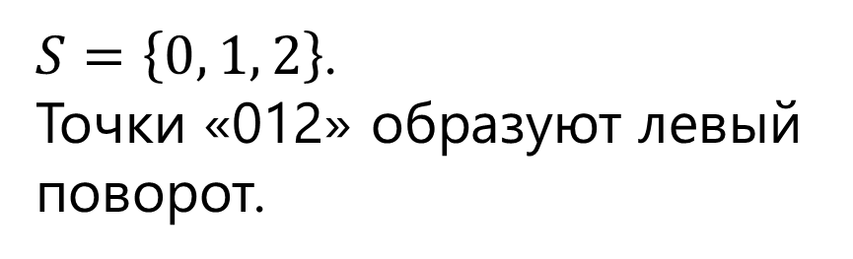
Сканирование Грэхема
$S=\left\{0, 1, 2\right\}$.
Точки «012» образуют левый поворот.
5
4
2
3
1
0

Slide 51
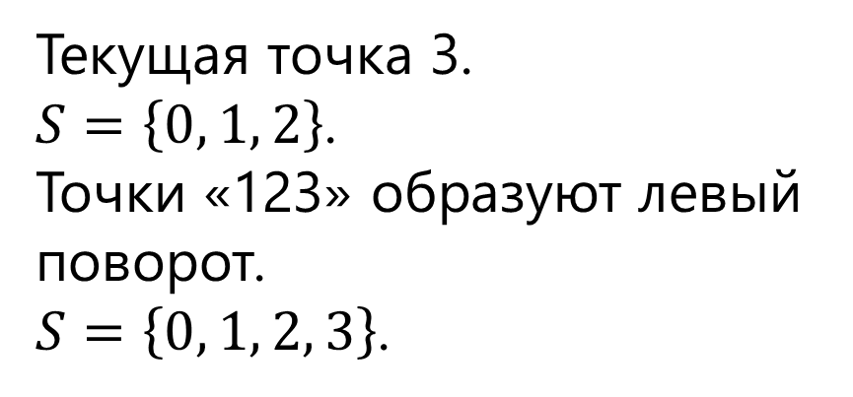
Сканирование Грэхема
Текущая точка 3.
$S=\left\{0, 1, 2\right\}$.
Точки «123» образуют левый поворот.
$S=\left\{0, 1, 2, 3\right\}$.
5
4
2
3
1
0

Slide 52
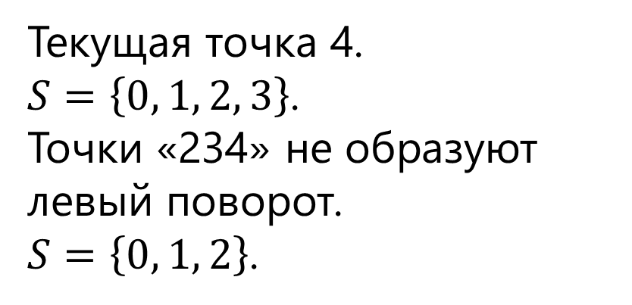
Сканирование Грэхема
Текущая точка 4.
$S=\left\{0, 1, 2, 3\right\}$.
Точки «234» не образуют левый поворот.
$S=\left\{0, 1, 2\right\}$.
5
4
2
3
1
0

Slide 53
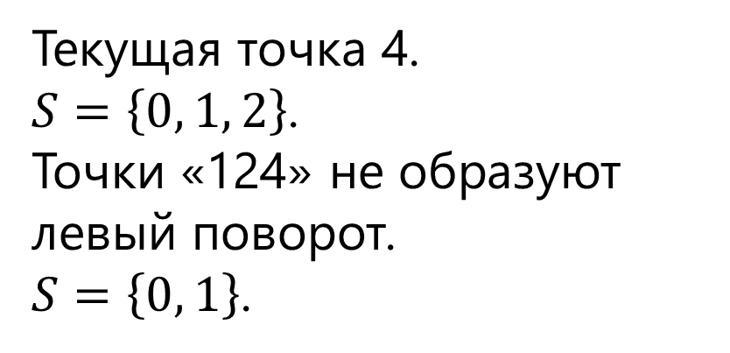
Сканирование Грэхема
Текущая точка 4.
$S=\left\{0, 1, 2\right\}$.
Точки «124» не образуют левый поворот.
$S=\left\{0, 1\right\}$.
5
4
2
3
1
0

Slide 54
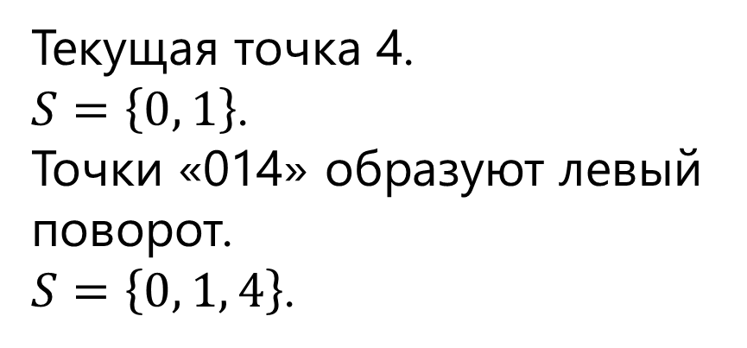
Сканирование Грэхема
Текущая точка 4.
$S=\left\{0, 1\right\}$.
Точки «014» образуют левый поворот.
$S=\left\{0, 1, 4\right\}$.
5
4
2
3
1
0

Slide 55
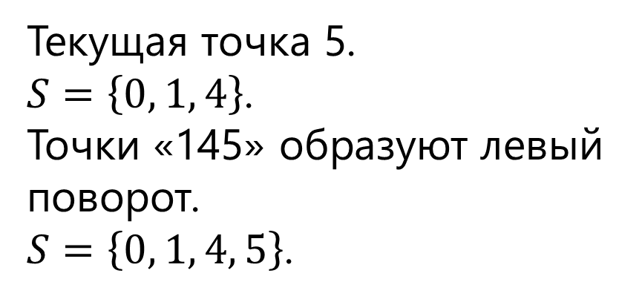
Сканирование Грэхема
Текущая точка 5.
$S=\left\{0, 1, 4\right\}$.
Точки «145» образуют левый поворот.
$S=\left\{0, 1, 4, 5\right\}$.
5
4
2
3
1
0

Slide 56
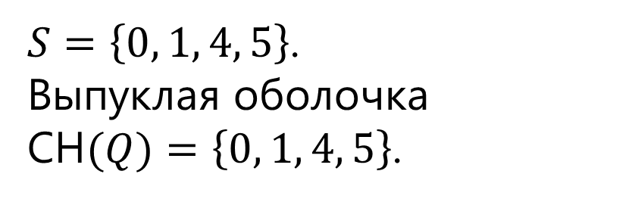
Сканирование Грэхема
$S=\left\{0, 1, 4, 5\right\}$.
Выпуклая оболочка
$\text{CH}(Q)=\left\{0, 1, 4, 5\right\}$.
5
4
2
3
1
0

Slide 57
Поиск пары ближайших точек

Slide 58
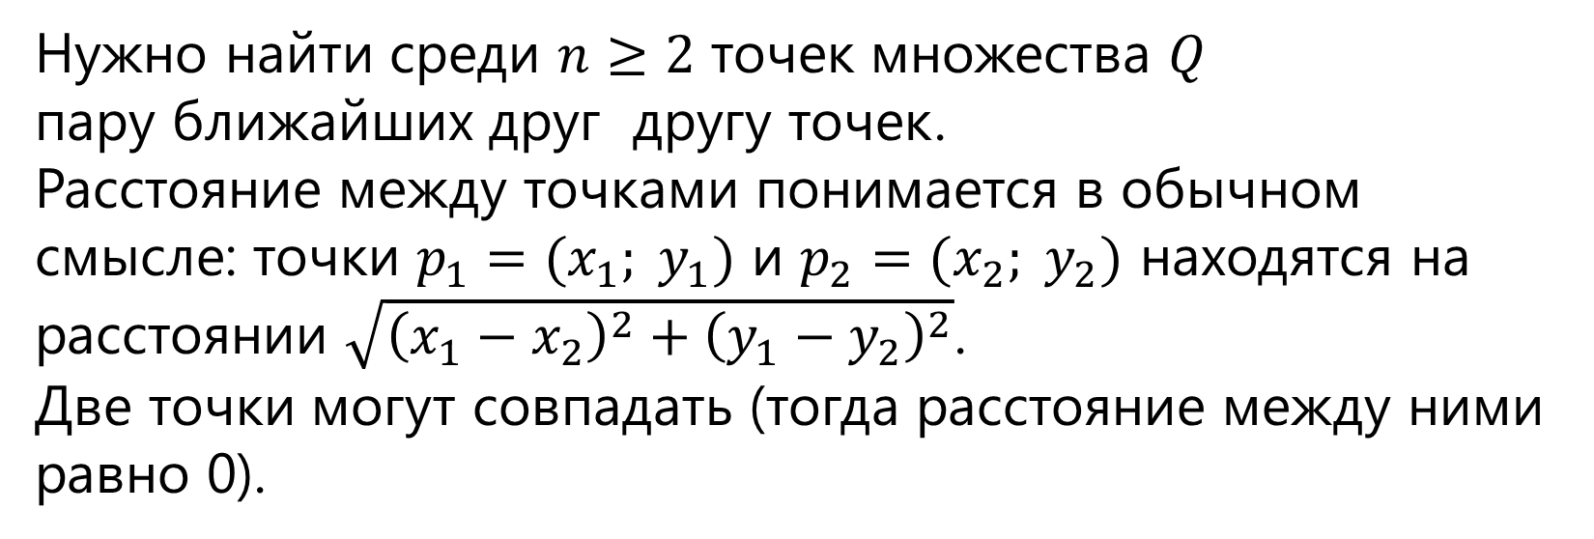
Поиск пары ближайших точек
Нужно найти среди $n≥2$ точек множества $Q$
пару ближайших друг другу точек.
Расстояние между точками понимается в обычном смысле: точки $p_{1}=(x_{1}; y_{1})$ и $p_{2}=(x_{2}; y_{2})$ находятся на расстоянии $\sqrt{{\left(x_{1}−x_{2}\right)}^{2}+{\left(y_{1}−y_{2}\right)}^{2}}$.
Две точки могут совпадать (тогда расстояние между ними равно 0).

Slide 59
Отыскание пары ближайших точек
Такая задача может возникнуть, например, в системах контроля за транспортом: полезно знать, какие два транспортных средства ближе всего друг другу (риск столкновения).

Slide 60
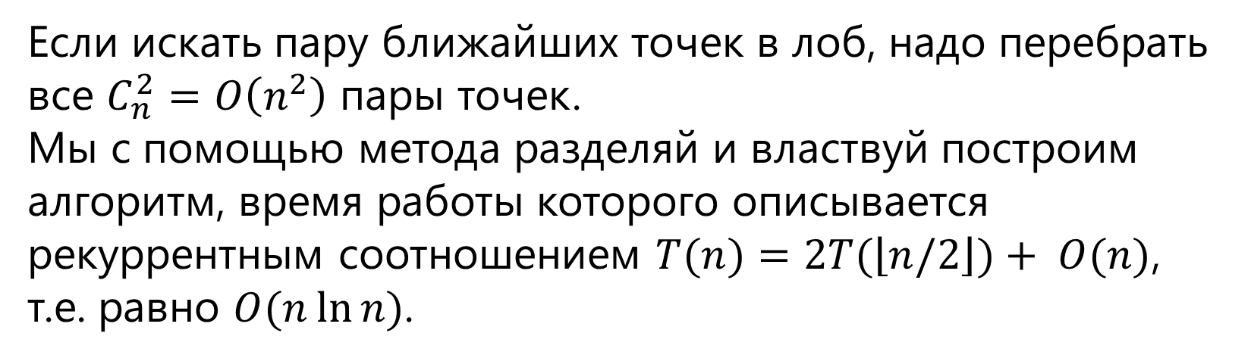
Отыскание пары ближайших точек
Если искать пару ближайших точек в лоб, надо перебрать все $C_{n}^{2}=O\left(n^{2}\right)$ пары точек.
Мы с помощью метода разделяй и властвуй построим алгоритм, время работы которого описывается рекуррентным соотношением $T(n)=2T(\left\lfloor n/2\right\rfloor )+ O(n)$,
т.е. равно $O(n\ln{n})$.

Slide 61
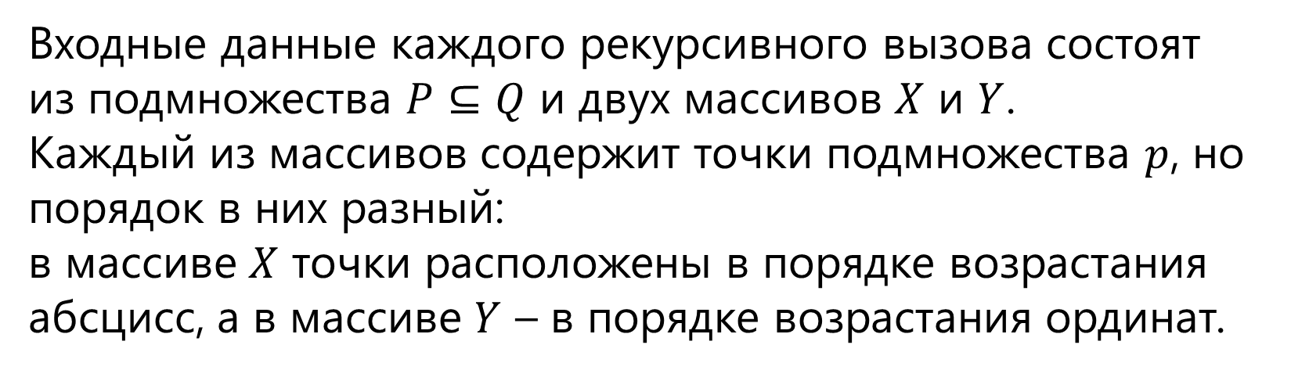
Разделяй и властвуй
Входные данные каждого рекурсивного вызова состоят
из подмножества $P⊆Q$ и двух массивов $X$ и $Y$.
Каждый из массивов содержит точки подмножества $p$, но порядок в них разный:
в массиве $X$ точки расположены в порядке возрастания абсцисс, а в массиве $Y$ – в порядке возрастания ординат.

Slide 62
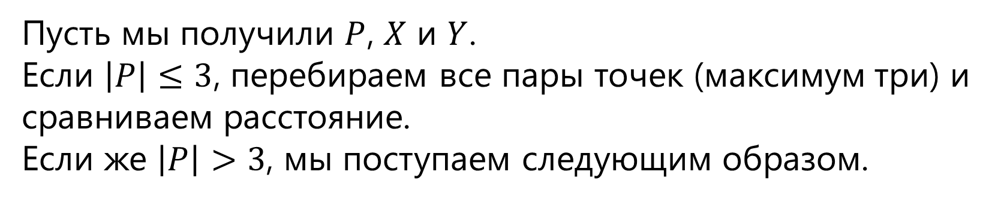
Разделяй и властвуй
Пусть мы получили $P$, $X$ и $Y$.
Если $\left|P\right|≤3$, перебираем все пары точек (максимум три) и сравниваем расстояние.
Если же $\left|P\right|>3$, мы поступаем следующим образом.

Slide 63
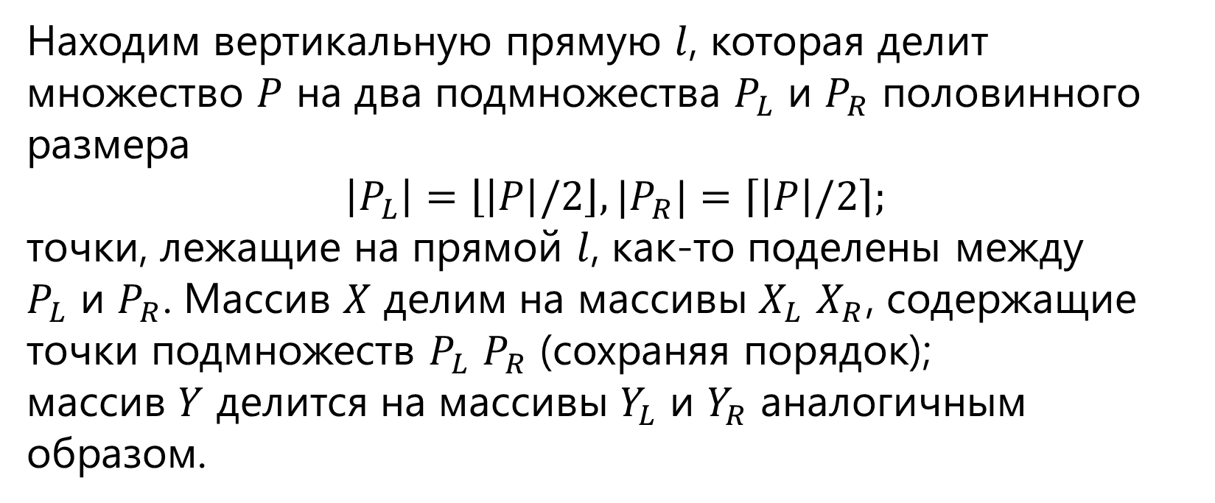
Разделяй
Находим вертикальную прямую $l$, которая делит множество $P$ на два подмножества $P_{L}$ и $P_{R}$ половинного размера
$$\left|P_{L}\right|=\left\lfloor \left|P\right|/2\right\rfloor , |P_{R}|=\left\lceil \left|P\right|/2\right\rceil ;$$
точки, лежащие на прямой $l$, как-то поделены между $P_{L}$ и $P_{R}$. Массив $X$ делим на массивы $X_{L}$ $X_{R}$, содержащие точки подмножеств $P_{L}$ $P_{R}$ (сохраняя порядок);
массив $Y$ делится на массивы $Y_{L}$ и $Y_{R}$ аналогичным образом.

Slide 64
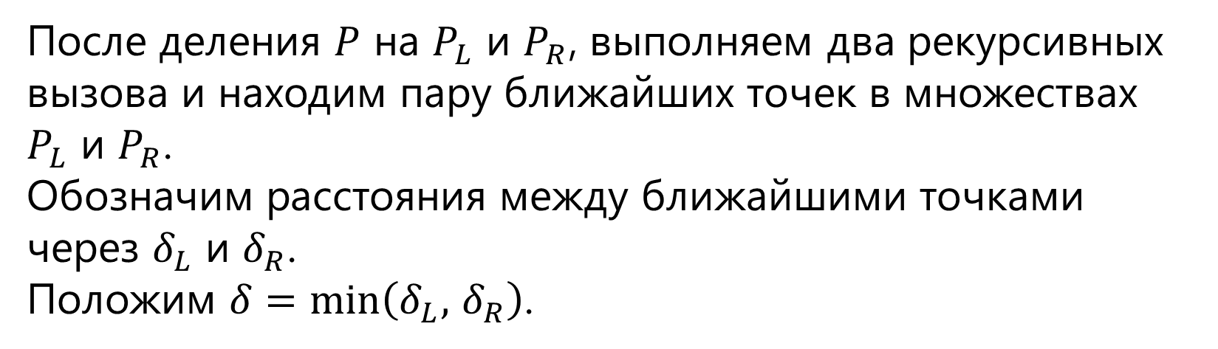
Властвуй
После деления $P$ на $P_{L}$ и $P_{R}$, выполняем два рекурсивных вызова и находим пару ближайших точек в множествах $P_{L}$ и $P_{R}$.
Обозначим расстояния между ближайшими точками через $δ_{L}$ и $δ_{R}$.
Положим $δ=min\left(δ_{L}\text{,} δ_{R}\right)$.

Slide 65
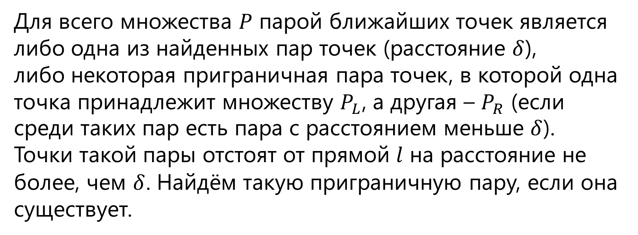
Соединяй
Для всего множества $P$ парой ближайших точек является либо одна из найденных пар точек (расстояние $δ$),
либо некоторая приграничная пара точек, в которой одна точка принадлежит множеству $P_{L}$, а другая – $P_{R}$ (если среди таких пар есть пара с расстоянием меньше $δ$). Точки такой пары отстоят от прямой $l$ на расстояние не более, чем $δ$. Найдём такую приграничную пару, если она существует.

Slide 66
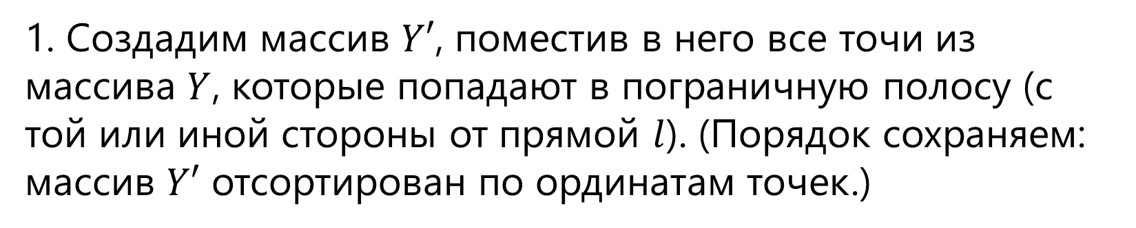
Соединяй
1. Создадим массив $Y′$, поместив в него все точи из массива $Y$, которые попадают в пограничную полосу (с той или иной стороны от прямой $l$). (Порядок сохраняем: массив $Y′$ отсортирован по ординатам точек.)

Slide 67
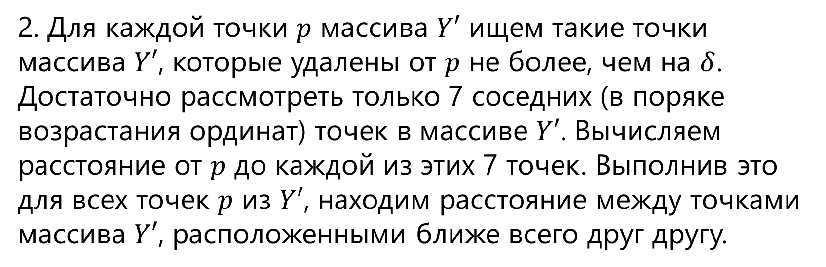
Соединяй
2. Для каждой точки $p$ массива $Y′$ ищем такие точки массива $Y′$, которые удалены от $p$ не более, чем на $δ$. Достаточно рассмотреть только 7 соседних (в поряке возрастания ординат) точек в массиве $Y′$. Вычисляем расстояние от $p$ до каждой из этих 7 точек. Выполнив это для всех точек $p$ из $Y′$, находим расстояние между точками массива $Y′$, расположенными ближе всего друг другу.

Slide 68
Соединяй
3. Возвращаем пару точек и наименьшее расстояние $δ$.

Slide 69
Решение геометрических задач
Поворот вектора.
Поворот ломанной.
Пересечение отрезков.
Метод движущейся прямой.
Наличие пересекающихся отрезков.
Построение выпуклой оболочки.
Метод вращающегося луча.
Отыскание пары ближайших точек.

Slide 70
Алгоритмы решения геометрических задач

